Slide 1
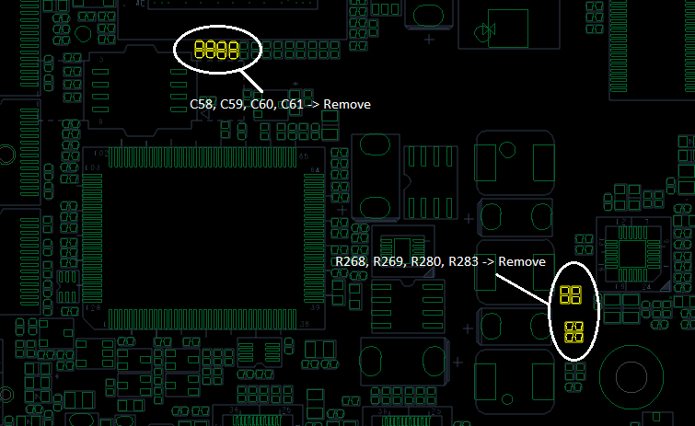
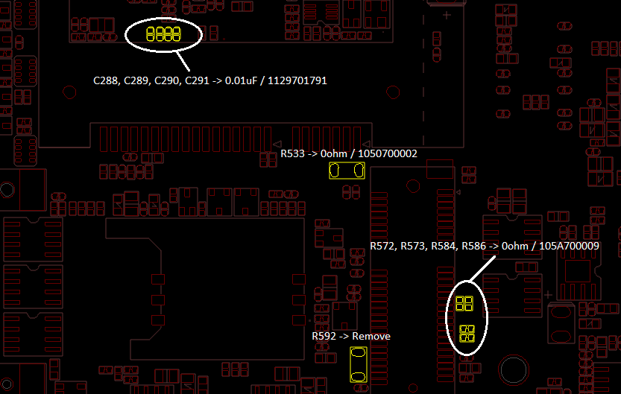
How to change Mini Card to mSATA on GENE-CV05
1. Top layer
2. Bottom layer

